Slide 1

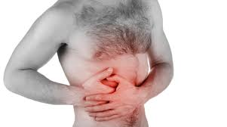

11
Dieta sugerente para todo tipo de cáncer
Como lo hemos hecho en los temas anteriores, antes de tratar la «Dieta sugerente para todo tipo de cáncer», miremos algo sobre esta enfermedad que ha hecho tanto daño a la humanidad.
¿Qué es un Cáncer?
Es el crecimiento descontrolado de células anormales en el cuerpo. Las células cancerosas también se denominan células malignas.

Slide 2
Causas
El cáncer se origina de células normales en el cuerpo. Las células normales se multiplican cuando el cuerpo las necesita y mueren cuando el cuerpo ya no las necesita.
El cáncer parece ocurrir cuando el crecimiento de las células en el cuerpo está fuera de control y éstas se dividen demasiado rápido. Igualmente, puede ocurrir cuando las células olvidan cómo morir.
Existen muchos tipos diferentes de cáncer. El cáncer puede aparecer en casi cualquier órgano o tejido, como el pulmón, el colon, los senos, la piel, los huesos o el tejido nervioso.

Slide 3

Existen múltiples causas de cánceres como:
Benceno y otros químicos
Consumo excesivo de alcohol
Toxinas ambientales, como ciertos hongos venenosos y un tipo de tóxico que puede formarse en las plantas de cacahuete (aflatoxinas)
Exposición excesiva a la luz solar
Problemas genéticos
Obesidad
Radiación
Virus
Sin embargo, la causa de muchos cánceres sigue siendo desconocida. Y la causa más común de muerte relacionada con cáncer es el pulmonar, debido a los efectos negativos de la nicotina contenida en el cigarrillo.

Slide 4
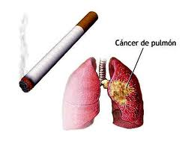
Los tres tipos más comunes de cáncer en los hombres son:
Cáncer de próstata
Cáncer pulmonar
Cáncer de colon
En las mujeres, los más comunes son:
Cáncer de mama
Cáncer de colon
Cáncer pulmonar
Algunos cánceres son más comunes en ciertas partes del mundo. Por ejemplo, en Japón, existen muchos casos de cáncer del estómago, pero en los Estados Unidos este tipo de cáncer es infrecuente. Es posible que las diferencias en la alimentación y los factores ambientales como es la contaminación jueguen un papel importante.

Slide 5
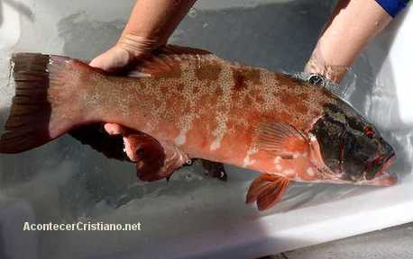
Algunos otros tipos de cáncer abarcan:
Cáncer cerebral
Cáncer cervical
Linfoma de Hodgkin
Cáncer de riñón
Leucemia
Cáncer del hígado
Linfoma no-Hodgkin
Cáncer ovárico
Cáncer de piel
Cáncer testicular
Cáncer de tiroides
Cáncer uterino
O sea que se han detectado 16 clases de cánceres.
Científicos australianos han descubierto peces que han contraído cáncer de piel por radiación ultravioleta. Es la primera vez que se demuestra esta enfermedad en los peces.

Slide 6


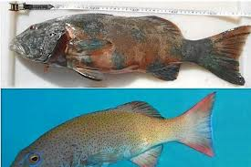
Cáncer de Piel en humanos, peces, perros y gatos.
El cáncer no es una enfermedad que sólo afecta a los seres humanos, también puede afectar a nuestras mascotas. Los perros pueden desarrollar diferentes tipos de cáncer, entre ellos el cáncer de piel. También afecta a los gatos.
Para evitar los rayos ultravioleta, expóngase al sol de de las 6 a 11 a.m. y de 3 a 6 p.m.

Slide 7
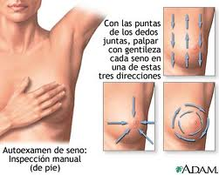
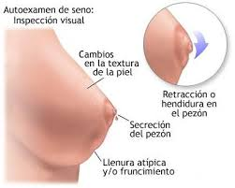
Síntomas
Los síntomas del cáncer dependen del tipo y localización de tumor. Por ejemplo, el cáncer de pulmón puede provocar tos, dificultad respiratoria o dolor torácico; mientras que el cáncer de colon frecuentemente ocasiona diarrea, estreñimiento y sangre en las heces.
Algunos cánceres pueden ser totalmente asintomáticos (que no presenta síntomas). En ciertos cánceres, como el pancreático, los síntomas a menudo no se presentan hasta que la enfermedad alcanza un estadio avanzado.
Los siguientes síntomas pueden ocurrir con la mayoría de los cánceres
Escalofríos
Fatiga
Fiebre
Inapetencia
Malestar general
Sudores fríos
Pérdida de peso

Slide 8

Usted puede reducir el riesgo de desarrollar un tumor canceroso (maligno) haciendo lo siguiente:
Consumiendo una dieta saludable
Haciendo ejercicio de manera regular
Reduciendo el consumo de alcohol a 0.
Manteniendo un peso saludable
Minimizando la exposición a la radiación (como la exposición a aparatos radioactivos) y a químicos tóxicos (como a fumigaciones).
No fumando ni masticando tabaco
Reduciendo la exposición al sol, en especial si se quema fácilmente
Los exámenes de detección para cáncer, como la mamografía, el examen de las mamas para cáncer de mama (como se mostró anteriormente) y la colonoscopia para cáncer de colon, pueden ayudar a detectar estos cánceres en sus estadios iniciales cuando son más curables. Algunas personas en alto riesgo de desarrollar ciertos cánceres pueden tomar medicamentos para reducir su riesgo.

Slide 9
He aquí la «Dieta sugerente para todo tipo de cáncer»
«La relación entre los alimentos y el cáncer es muy estrecha: algunos lo causan, mientras otros lo previenen: La lucha contra el cáncer, la alimentación tiene un valor sobre todo preventivo. A pesar de ello, cuando ya está declarado el cáncer, la dieta también desempeñando un importante papel».
Hacer un día de dieta en la semana con solo frutas, nada cocinado ni sal.
Tomar en ayunas, zumo de uva con una cucharadita de polen, germen de trigo, una cucharadita de ajonjolí y una cucharadita de melaza (hacer primero el zumo de uva y colarlo. Luego añadir los otros ingredientes, no colar y tomar fresco).
Media hora antes del almuerzo, tomar medio vaso de extracto de remolacha, zanahoria y limón, alternando cada día con un extracto de mora, perejil y mandarina y un tercer día piña, apio y perejil. No interrumpir el orden.

Slide 10
4. Antes de la 6p.m., tomar medio vaso de extracto de zanahoria con manzana, alternándolo con un zumo de piña y alfalfa.
5. Tomar en la noche, media cucharadita de carbón vegetal activado en polvo en un vaso de agua.
6. Incluya en su almuerzo, brócoli, coliflor, repollo, cebolla, rábano, pimentón, berenjena, alcachofa (tres o cuatro variedades cada día). Puede usarlas en cremas con leche de nueces variadas.
7. Aderece su ensalada de verduras con aceite de oliva. Use cada día aguacate y un poco de champiñones.
8. Consuma un derivado de la soya cada día: queso, leche, pan etc.
9. Consuma en la hora de la cena, nuevamente frutas.

Slide 11
10. Tomar dos vasos al día de infusión de algunas de estas plantas: muérdago, cola de caballo, ortiga, col, cebolla, fenogreco, zarzaparrilla, calaguala, llantén, alcachofa, flores de caléndula y flor de Jamaica. Puede usarse una 2 a 3 cada semana o una diferente cada día.
11. URGENTE: TOMAR EN INFUSIÓN 5 HOJAS DE GUANÁBANO EN UN LITRO DE AGUA CADA DÍA. (Y no deje de ver el tema siguiente)
Alimentos permitidos: es necesario que la persona que sufre de cáncer, entienda que el menú vegetariano, no es una opción, debe ser su menú cotidiano, pues en una alimentación natural se reciben innumerables beneficios de protección que aumentan su mecanismo de defensa y ayudan a contrarrestar la enfermedad. Recomendamos toda clase de frutas y toda variedad de verduras y hortalizas, toda leguminosa (granos frescos), todo cereal, germinados, aceite de olivas, toda oleaginosa o semilla con aceite, productos naturales e integrales.

Slide 12
Alimentos prohibidos: todo tipo de carne, pollo, pescado, mariscos, huevos, productos refinados, leche, condimentos, café, azúcar, chocolate, té, grasa y fritos, bebidas muy calientes, encurtidos, queso, mantequilla, mayonesa y todo tipo de alimentos industriales.
Suplementos para usar con las comidas:
Harina de linaza, una cucharadita sobre las coladas o sopas.
Consuma una porción de guanábana cada día.
Tomar dos tabletas de levadura de cerveza con el desayuno.
Tomar una cápsula o tableta de cúrcuma en la hora del almuerzo.
Consumir un diente de ajo (del criollito, del moradito) con el desayuno y otro con el almuerzo (como su fuera una pastilla).
Hasta donde le sea posible consuma 2 a 3 veces a la semana, germinados de Alfalfa, lenteja verde (raíces chinas).

Slide 13
Le recomendamos seguir estos consejos tal y cual se dan, que con la bendición de Dios, usted se recuperará, porque esa es su voluntad:
«Amado, mi oración es que tú seas prosperado en todas las cosas, y que tengas salud, así como prospera tu alma»
(3Juan 1:2).
Si lo desea póngase en contacto con la Iglesia Adventista del Séptimo día, la cual lo orientara con todo gusto.
Escríbeme al correo: Todo.esjesus @ hotmail.com
Mi deseo y oración es que Dios le bendiga,
en Cristo Jesús. Amen

